Slide 1
大会当日 運営マニュアルひな形
※赤字部分を可変としています。あくまでも参考のひな形としてご活用ください。

Slide 2
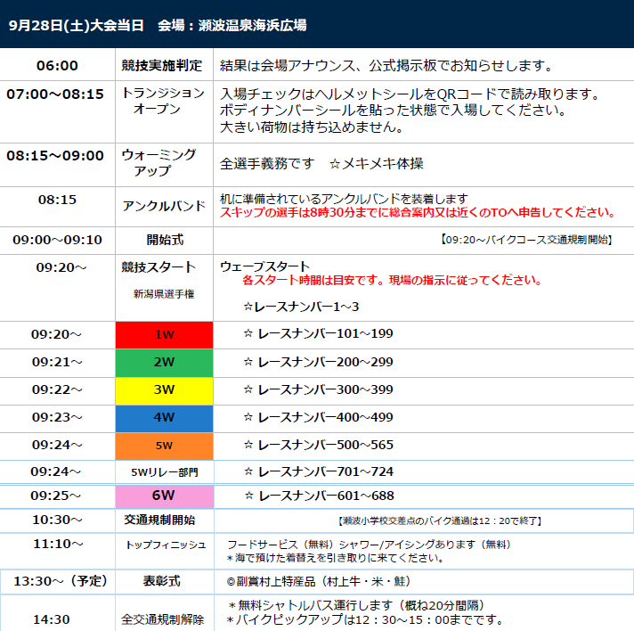
〇〇大会 撮影タイムテーブル
5：30：
ホテルのロビー集合
↓
ゴール地点にてテントの設営確認
↓
6：00：スイムスタート地点着
※印刷済み表彰状ピックアップ、表彰対象クラブの検討
10：00：
MCさんと表彰式のコメント内容を確認
10：30：
ゴール地点に移動
12:00：
ゴール横クラブエリアにて、カメラマンと待ち合わせ
クラブ集合
12:30～13:30 クラブ撮影
@ゴール横クラブエリア
9クラブ
クラブ名①
クラブ名②
クラブ名③
クラブ名④
クラブ名⑤
クラブ名⑥
クラブ名⑦
クラブ名⑧
クラブ名⑨
クラブ
集合写真
Notes:
https://uminomori.asia-triathlon.com/schedule

Slide 3
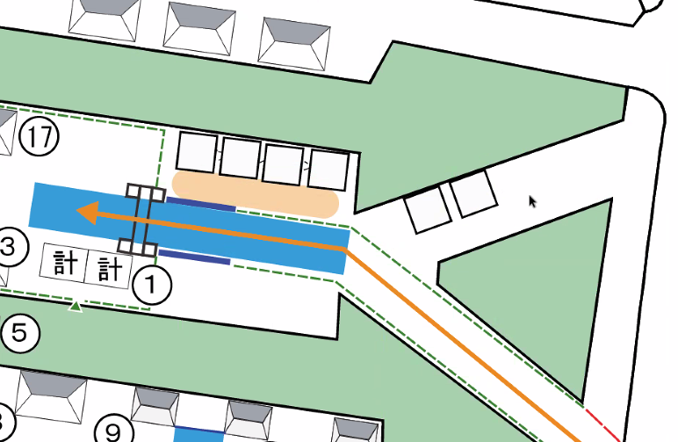
〇〇大会 クラブテント設置位置
土曜に大会事務局側でテントを設営いただき、日曜の朝には設置された状態にしておく。
設営時に天幕と脚を設置し、脚が下りた状態にしておいていただき、当日来場した各クラブに自身で脚を上げてもらう。
下記地図に採番している番号のクラブの順でテントを設置（例：①→トライアスロントリップ）
テント貸出希望&設置位置
テントの脚のみの貸し出し：1クラブ
クラブ名①
テントと脚をセットでの貸し出し：5クラブ
クラブ名②
クラブ名③
クラブ名④
クラブ名⑤
クラブ名⑥
*①は脚のみ
①
②
③
④
⑥
⑤

Slide 4
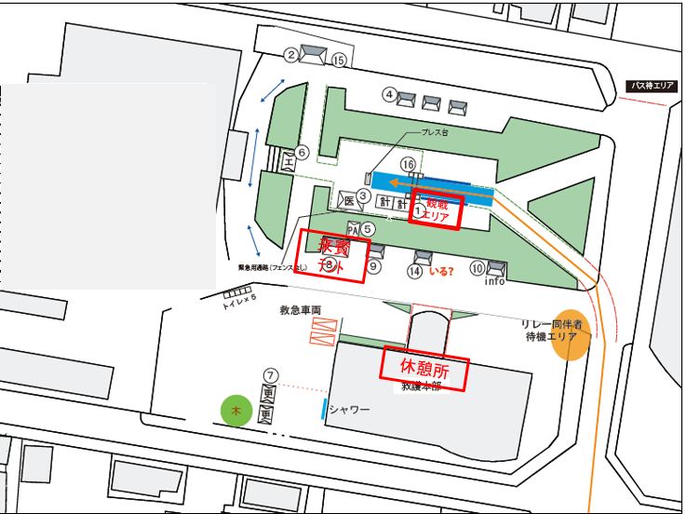

〇〇大会 クラブ集合写真 撮影スポット
クラブ集合
クラブエリア
クラブエリア
クラブ集合写真撮影場所・時間
12:30～13:30 クラブ撮影
クラブ名①
クラブ名②
クラブ名③
クラブ名④
クラブ名⑤
クラブ名⑥
クラブ名⑦
クラブ名⑧
クラブ名⑨

Slide 5




〇〇大会 表彰状
念のため、予備を含め2枚ずつB5サイズの厚めの紙に、大会事務局に印刷しておいていただく。
現地でどのクラブにどの賞を授与するのか、 （担当者）で決定。（該当しない賞がある可能性もあり、最低2クラブに授与予定）
表彰式にて表彰対象決定後、表彰式にて表彰状を授与していただく。（どなたから授与いただくのは当日ご相談）
パッションチーム賞
（情熱的なパフォーマンスで
大会を盛り上げたクラブ）
チームスピリット賞
（最も団結力が高かったクラブ）
クロスジェネレーション賞
（異世代のメンバーで構成されたクラブ）
ハイファイブ賞
（他チームと積極的に交流した
クラブ）
Notes:
パッションチーム賞→青山トライアスロン倶楽部
チームスピリット賞→横浜国立大学
フェアプレイ賞→江東区トライアスロン連合
ハイファイブ賞→三重大学

Slide 6

〇〇大会 表彰式台本
MCの方に以下セリフを元に、各クラブの表彰を行っていただく。
どちらのクラブにどの賞を授与するのかは、当日の参加状況を見て判断。10時のMC集合時間の際に（担当者）よりMCの方にお伝えする。
当日、進行の流れが遅れていなければ、クラブ代表者の方に一言コメントをいただく流れを挟む。
クラブ表彰 MCセリフ（例）
本日は、クラブフェスティバルの同時開催大会でもありますため、クラブフェスティバルにご参加いただいたクラブへの表彰を行います。
トライアスロン クラブ サポートプログラムとは、速い強いだけがトライアスロンのゴールではなく「参加する人・応援する人皆さんがトライアスロンを楽しむ」ことを目的に実施しています。そのため、表彰も順位だけではない様々な視点で個人ではなく、参加いただいたクラブ単位で表彰しています。
本日ご用意している賞は、「パッションチーム賞」「チームスピリット賞」「フェアプレイ賞」「クロスジェネレーション賞」の4つの賞です。
受賞したクラブには賞状の授与の他、副賞として（スポンサー様）より（副賞の商品名）を授与いたします。
※該当しない賞がある可能性があるため、最終的に授与する賞＆対象チームは当日決定とさせてください。
1つ目の賞「パッションチーム賞」は〇〇〇（クラブ名）に授与いたします。クラブの皆様壇上までおあがりください。
この賞は、ただ速さや結果だけでなく、情熱あふれるパフォーマンスで大会全体を盛り上げてくださったクラブに贈られます。沿道を沸かせる声援、力強い走り、そして一人ひとりの全力の姿勢が、会場全体を熱気で包んでくれました。
〇〇〇（クラブ名）の皆様、ありがとうございました。盛大な拍手をお願いいたします！
2つ目の賞「チームスピリット賞」は〇〇〇（クラブ名）に授与いたします。クラブの皆様壇上までおあがりください。
この賞は、仲間を支え合い、励まし合いながら、一丸となってゴールを目指す姿を見せてくださった、最も団結力が高かったクラブに贈られます。
まさに“チーム”の力を体現してくださいました。
〇〇〇（クラブ名）の皆様、ありがとうございました。どうぞ大きな拍手をお送りください！
3つ目の賞「クロスジェネレーション賞」は〇〇〇（クラブ名）に授与いたします。クラブの皆様壇上までおあがりください。
この賞は、世代を超えて挑戦し、それぞれの強みを生かしながら大会を彩ってくださったに贈られます。若いエネルギーとベテランの経験が融合した姿は、スポーツの未来を感じさせてくれました。
〇〇〇（クラブ名）の皆様、ありがとうございました。皆さん、温かい拍手をお願いします！
最後の賞「ハイファイブ賞」は〇〇〇（クラブ名）に授与いたします。クラブの皆様壇上までおあがりください。
この賞は、自分たちのクラブを越えて、積極的に他チームと交流し、大会全体を盛り上げてくださったクラブに贈られます。フィニッシュ後の笑顔やハイタッチが、多くの選手の心をつなぎました。
〇〇〇（クラブ名）の皆様、ありがとうございました。ぜひ皆さん、会場全体でハイタッチするような気持ちで、大きな拍手をお願いいたします！
以上、クラブ表彰の発表でした。受賞されたクラブの皆さま、本当におめでとうございます。そして、参加してくださったすべてのクラブと選手の皆さまが、この大会を盛り上げてくださいました。心から感謝申し上げます。どうぞ最後まで、大きな拍手をお願いいたします！
Notes:
パッションチーム賞→青山トライアスロン倶楽部
チームスピリット賞→横浜国立大学
フェアプレイ賞→江東区トライアスロン連合
ハイファイブ賞→三重大学

Slide 7
〇〇大会 連絡事項
集合時間
12：00に会場のクラブテントエリアに集合（12～14時拘束予定）
当日の役割分担
クラブ集合写真撮影：
カメラマン 〇〇様
撮影補佐＆クラブ対応 ○○（担当名を記載）
当日の連絡先
カメラマン：
カメラマンの電話番号を記載
プロジェクトチーム：
担当者の電話番号を記載

